Slide 1



Slide 2




Thibault Vinchent
Formateur permanent EPSI
thibault.vinchent@campus-cd.com
Toujours à votre disposition pour des compléments de cours, suivi de projet, demandes diverses.
Formateur en conception d’applications depuis 2015 (écoles d’ingénieur, universités, instituts)
Ingénieur développement depuis 2010 (Sopra, Toyota, Eurotunnel etc.).
Illustration : Exemples de sites créés…
… et toujours en fonctionnement !

Slide 3
Programme
Les bases de GIT
  Utilité de GIT
  La ligne de commande
  Installation
  Les principales commandes (init, commit, push etc.)
  Les serveurs GIT : Github, Gitlab, Bitbucket
  Le travail en équipe
  Le cycle de vie d’un projet
GIT avancé
  Les bonnes pratiques (régularité des commits, pull)
  Le fichier readme avec Markdown
  Le .gitignore
  Github avancé : github.io, clone, pull request, fork, issues
  Le merge conficts en pratique dans VSCode
  Différence head, origin et main
  Les commandes avancées : cherry-pick, reset, revert, rebase, blame etc.
  Workflow
  Github actions, secrets..
Bonus : un repo GITHUB stylé

Slide 4
Les bases de GIT
Utilité, installation, principales commandes..

Slide 5
Contexte historique
Problèmes lors du travail à plusieurs sur un projet
Solutions basiques : USB, dossier partagé, SVN
Et la solution avec GIT de Linus Torvald

Slide 6
Utilité de GIT
Gère l’historique de toutes les modifications d’un projet
Facilite les retours en arrière
Assure la détection de modifications effectuées par plusieurs personnes sur une même portion de code
Décentralisé pour assurer la sauvegarde de données

Slide 7
La ligne de commande
Permet de faire tout ce qu’on peut faire sur ordinateur, sans interface graphique
Sous mac
  Application « Terminal »
Sous windows
  Application « Invite de commande »
Les commandes de base:
  cd: « change directory »
  ls sous mac, dir sous windows
  pwd: present working directory
  autres commandes de bases: mkdir, mv, rm, chmod, apt-get
Astuces:
  Utiliser la tabulation pour éviter de taper le nom complet des dossiers et fichiers
  Utiliser les flèches haut / bas pour dupliquer une commande faite auparavant

Slide 8
Installation
Sous mac : http://mac.github.com
Sous windows : http://git-scm.com/download/win
Git s’utilise avec des commandes qui commencent par « git ». Exemple : git init

Slide 9
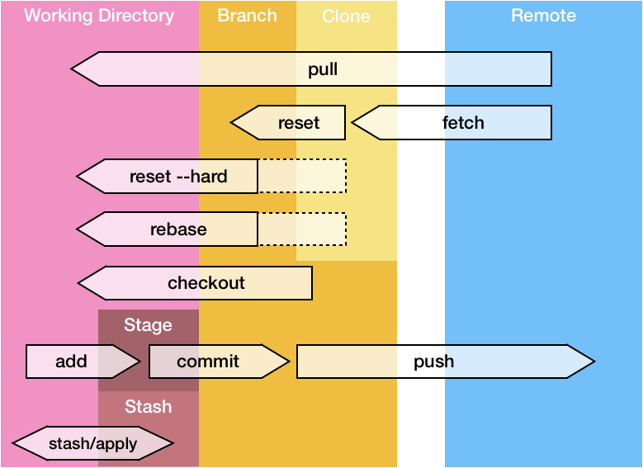
Les commandes principales
Et aussi :
  Init : initialisation d’un repo git
  Merge : fusion de travaux
  Et d’autres que l’on verra plus tard

Slide 10
Serveur GIT : Github
Créez votre espace github
  https://github.com/
  New repository puis suivre les instructions
Autres espaces : gitlab, bitbucket
Attention :
  si vous utilisez un ordinateur partagé, il faudra peut-être modifier les paramètres de compte avec git config user.name et user.email
  le push ne fonctionne pas si vous vous êtes placé dans un répertoire système de Windows

Slide 11
Le travail en équipe
Travailler le projet sur un autre ordinateur
  Clone du projet : git clone
Résoudre les conflits
  Vérifier la différence avec le remote : git status
  Vérifier les différences avec le dernier commit : git diff
  Fusionner les différences : git merge

Slide 12
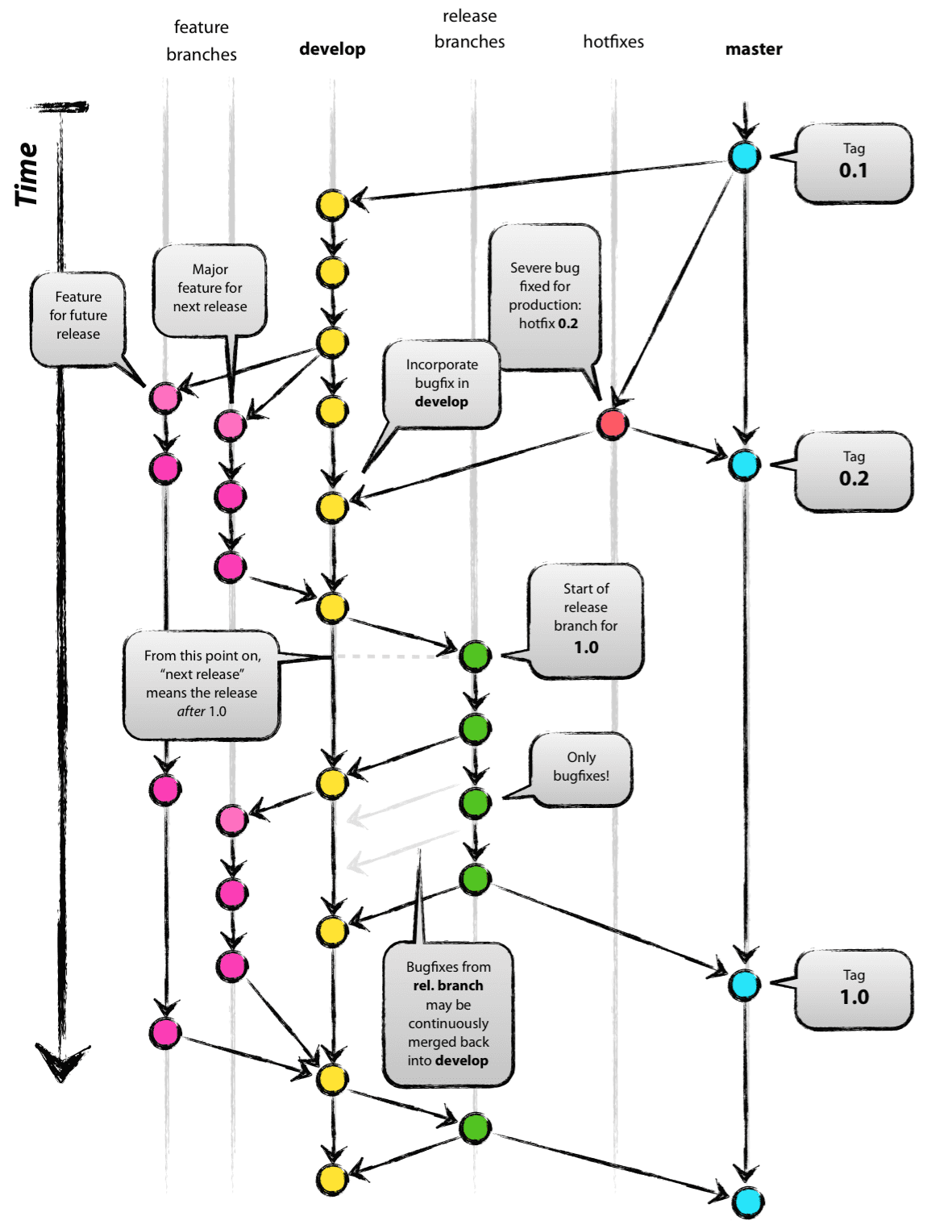
Le cycle de vie d’un projet GIT
La notion de branche
Les versions et tag

Slide 13
À vous !
https://gitexercises.fracz.com/

Slide 14
GIT avancé
Bonnes pratiques, merge conflicts, commandes avancées

Slide 15
Quelques bonnes pratiques
Faire des commits régulièrement (commit atomic) :
  Pas uniquement à chaque fonctionnalité* mais à chaque nouvelle étape fonctionnelle. Exemple : function terminée, bug mineur corrigé.
  Il ne doit pas se passer plus d’une heure sans commit. 1 commit toutes les 15 minutes est une bonne moyenne.
Faire des pull avant de démarrer une nouvelle tâche (rapatrier la dernière version du projet) :
  Au début de chaque journée pour récupérer le travail de la veille au soir après son départ.
  Après chaque push pour resynchroniser son travail.
* une fonctionnalité de moyenne à grande importance aura en général une branche dédiée.

Slide 16
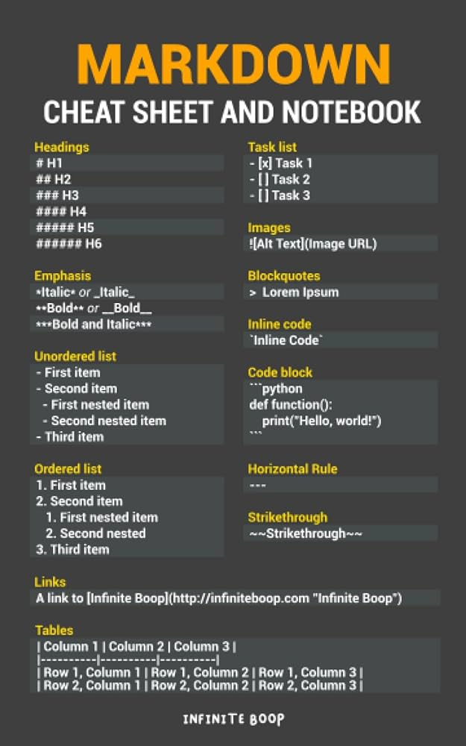
Le fichier readme avec Markdown
Le fichier doit se trouver à la racine du repo et porter le nom « readme.md ».
Il sera dès lors automatiquement mis en avant sur votre repo github.
Le markdown est un fichier texte avec des possibilités de mis en forme très simples. En savoir plus : https://github.com/adam-p/markdown-here/wiki/Markdown-Cheatsheet

Slide 17
Github avancé
github.io
  Si vous créez un repo ayant pour nom “votrecomptegithub.github.io” celui-ci sera automatiquement accessible à l’adresse https://votrecomptegithub.github.io
  Attention, seules les technos front seront actives (HTML, CSS, JS OK), (PHP etc NOK)
Clone
  Commande permettant de récupérer une copie d’un projet sur votre machine
Pull request
  Pull (transfert) d’une modification sur un projet dont vous n’êtes pas propriétaire.
Fork
  Repartir d’un projet existant pour servir de base à un nouveau projet avec le même objectif mais avec une approche différente.
  Sert aussi à importer pour modifier un projet qui ne nous appartient pas (en faisant ensuite une pull request).
Issues
  Utilisé pour lister et assigner les todos, bugs en cours, demande d’amélioration etc.

Slide 18
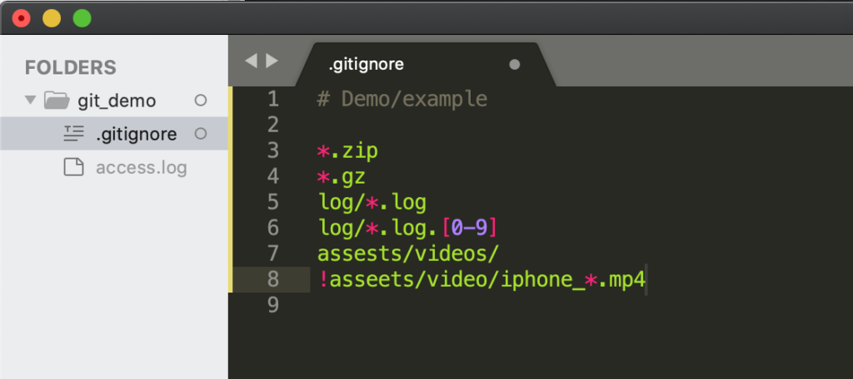
Le fichier .gitignore
Fichier de configuration utilisé pour repertorier les dossiers et fichiers qui seront uniquement sur le working directory, et donc exclu du remote

Slide 19
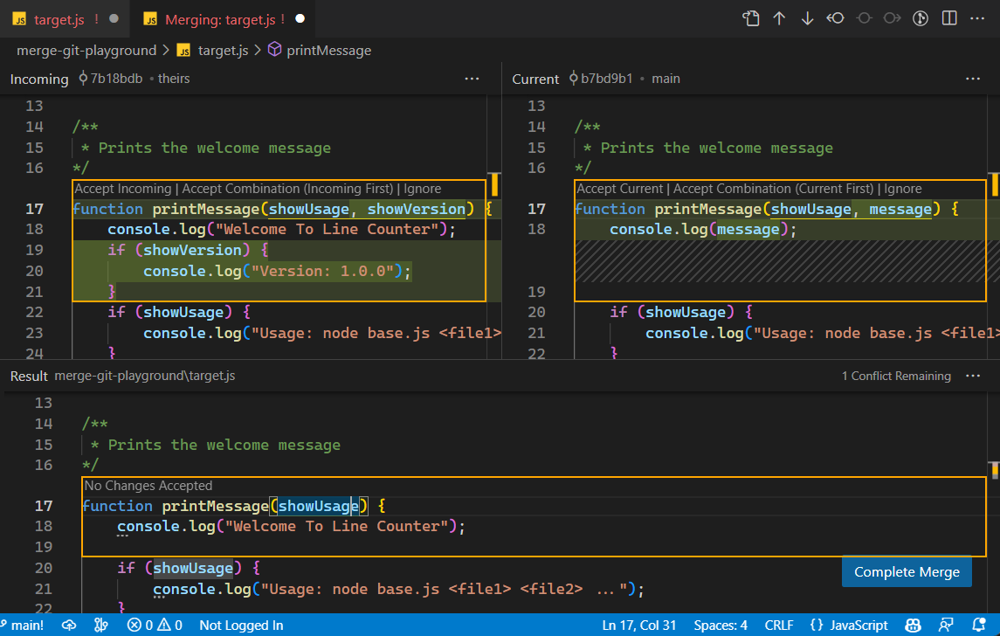
La résolution de conflits
Rappel :
  Status
  Diff
  Merge

Slide 20
Différences HEAD, ORIGIN, MAIN, MASTER
HEAD
  Désigne l’endroit où l’on se situe dans l’arborescence de branche.
ORIGIN
  Désigne le nom par defaut du repo distant (remote)
MAIN
  Désigne la branche principale, en général utilisé pour les release principales. Cf schéma
  Le nom « MASTER » est parfois utilisé à la place de MAIN pour désigner la branche principale.

Slide 21
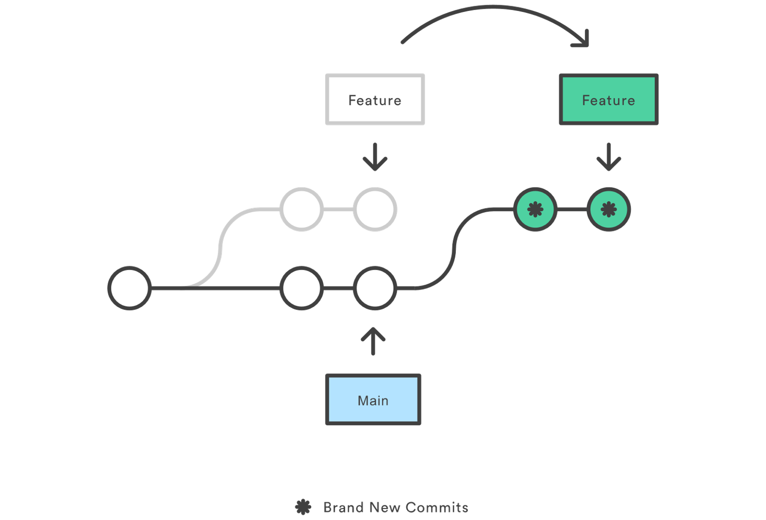
Les commandes avancées
Rebase
Cherry-pick : importer des éléments d’une autre branche dans la banche courante
Reset : annuler les changements pour se positionner à un endroit donné de l’arborescence git
Rebase : modifier l’historique des commits pour placer sa base à un autre endroit
Revert : inverse les modifications des commit spécifiés, ce qui permet de garder une trace (contrairement à reset)
Blame : permet de mettre en évidence qui a développé les lignes de code
Stash apply / pop : conserve en mémoire le travail en cours pour y revenir plus tard (avec stash pop – pour supp ou apply – pour garder)

Slide 22
Workflow
2 types de workflow principaux :
  Trunk based : tout est sur le main, pas d’autres branches. Rapide mais très exigeant. Demande beaucoup de rigueur comme la nécessité de faire des commit atomic). Peut bloquer la phase de test.
  Gitflow : moins exigeant et moins risqué mais plus long à maintenir.
Commencer donc par le gitflow..

Slide 23
Github actions, secrets..
Github actions (CI/CD)
  Fichier .yml qui doivent se trouver dans le dossier .github/workflows
  S’execute à chaque nouveau push
  Utile pour mettre en place un pipeline automatisé. Exemple : lorsque je push mes modifications, le projet exécute automatiquement les tests et si les tests réussissent, les poussent sur le serveur de recette.
Secrets
  Dans Settings / Secrets and variables
  Pratique pour stocker des variables d’environnements
    Qui sont utile sur le remote
    Mais qui ne doivent pas être visible du public
    Exemple : le mot de passe du serveur de FTP utilisé pour la mise en ligne

Slide 24
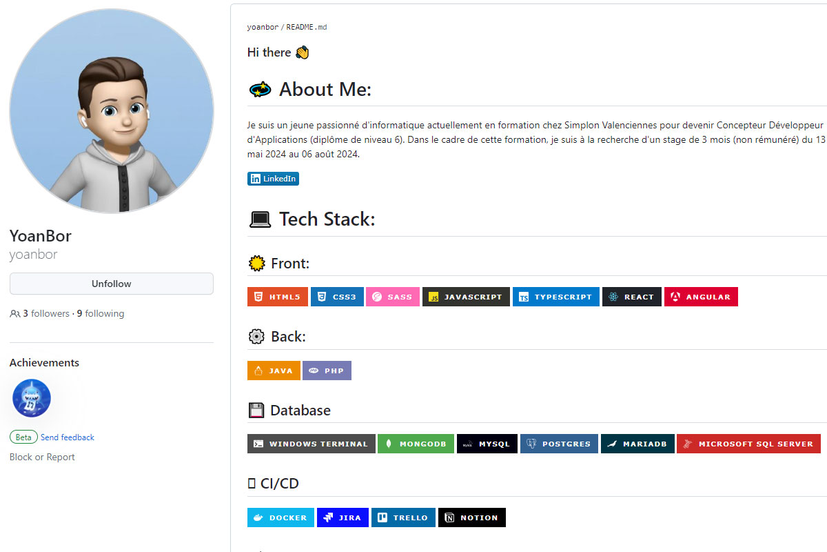
Bonus
Un repo stylé avec https://gprm.itsvg.in/
Génère un fichier readme.md à déposer dans le repo « nomDeProfilGithub »

Slide 25
À vous !
https://learngitbranching.js.org/?locale=fr_FR

Slide 26
MAJ 2026
Éviter checkout qui est déprécié et lui préférer switch (changement et création de branche) ou restore
Convention de nommage des branches largement adoptée :
  main : production
  develop : intégration
  feature/xxx
  fix/xxx
  Hotfix/xxx
Pull requests obligatoires : Jamais de push direct sur main: Revue de code, Tests automatiques, Historique maîtrisé
CI systématique : Chaque push déclenche : Tests, Lint, Build
Versionner les livraisons :
  git tag v1.2.0
  git push --tags

